Slide 1
Бот Вконтате с Yandex Maps Api
Автор: Попов Юрий Александрович

Slide 2
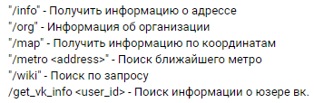
Описание идеи
Бот Вконтакте с функцией поиска по введеному ключевому словому.
Существует возможность поиска по адресу, организации и википедии.
Текст слайда
Текст слайда

Slide 3
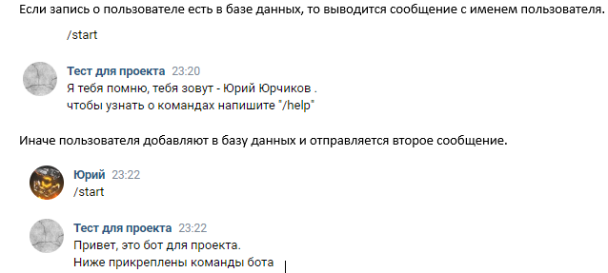
Описание реализации
После активации, бот связывается с базой данных и в зависимости от наличия записей о пользователе здоровается с ним.

Slide 4
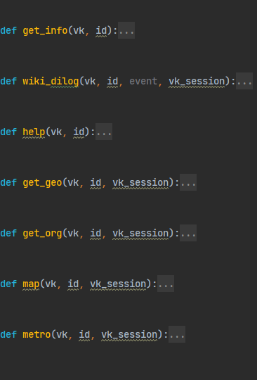
Для каждой команды бота написан обработчик

Slide 5
Необходимые библиотеки
flask flask_login sqlalchemy datetime sqlalchemy_serializer werkzeug wikipedia Pillow

